Slide 1
Machine Learning Train Plan
Sean only.

Slide 2
Plan Concept
1. purpose: find a model for AI FA Function
Raw data
Model
process
Class result

Slide 3
Plan Concept
暫定計畫時間兩到三個月(預計兩個月後續增加內容調整)
（9/1 ~ 10/31）
A week last for one algorithm for study and write code
app
Algorithm
Basic framework& math

Slide 4
W1 Item:python base framework
Python 基本常用套件熟悉,語法熟悉
https://www.liaoxuefeng.com/wiki/1016959663602400
Numpy 套件
Pandas套件
Others….

Slide 5
W2 Item: tensorflow framework
Tensorflow 基本語法熟悉
https://www.w3cschool.cn/tensorflow_python/
Keras框架使用

Slide 6
W3 Item:數學算法
基礎線性代數
基礎微分
貝葉斯算法
KNN
Tree 決策樹算法
線性迴歸

Slide 7
W4 Item:數學算法
線性迴歸-多項式回歸
羅輯回歸-
線性分類-感知器
…….後面還很多, 先暫停 做一個demo

Slide 8
貝葉斯算法
公式：
P(A|B) = P(B|A) * P(A)/ P(B)
相關：機率與統計

Slide 9
貝葉斯算法
Sklearn lib use code example ?
Gaussian_Naive _Bayes.py(高斯分佈貝葉斯模型)
span_classification_naive_bayes_prac.py
span_classification_naive_bayes_prac (白努力貝葉斯模型)

Slide 10
KNN
何谓K近邻算法，即K-Nearest Neighbor algorithm，简称KNN算法，单从名字来猜想，可以简单粗暴的认为是：K个最近的邻居，当K=1时，算法便成了最近邻算法，即寻找最近的那个邻居。
用官方的话来说，所谓K近邻算法，即是给定一个训练数据集，对新的输入实例，在训练数据集中找到与该实例最邻近的K个实例（也就是上面所说的K个邻居），这K个实例的多数属于某个类，就把该输入实例分类到这个类中。
Notes:
计算测试样本和训练样本中每个样本点的距离（常见的距离度量有欧式距离，马氏距离等）；
对上面所有的距离值进行排序；
选前 k 个最小距离的样本；
根据这 k 个样本的标签进行投票，得到最后的分类类别；

Slide 11
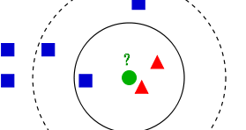
KNN
Notes:
如上图所示，有两类不同的样本数据，分别用蓝色的小正方形和红色的小三角形表示，而图正中间的那个绿色的圆所标示的数据则是待分类的数据。也就是说，现在，我们不知道中间那个绿色的数据是从属于哪一类（蓝色小正方形or红色小三角形），KNN就是解决这个问题的。
如果K=3，绿色圆点的最近的3个邻居是2个红色小三角形和1个蓝色小正方形，少数从属于多数，基于统计的方法，判定绿色的这个待分类点属于红色的三角形一类。
如果K=5，绿色圆点的最近的5个邻居是2个红色三角形和3个蓝色的正方形，还是少数从属于多数，基于统计的方法，判定绿色的这个待分类点属于蓝色的正方形一类。
于此我们看到，当无法判定当前待分类点是从属于已知分类中的哪一类时，我们可以依据统计学的理论看它所处的位置特征，衡量它周围邻居的权重，而把它归为(或分配)到权重更大的那一类。这就是K近邻算法的核心思想。

Slide 12
KNN
Code example
Use knn to determine number with hand writing?
handwriting_c1_prac.py
SKLearn lib use to determine number with hand writing?
handwriting_sklearn_c2_prac.py

Slide 13

Tree
决策树基于“树”结构进行决策的，这时我们就要面临两个问题 ：
“树”怎么长。
这颗“树”长到什么时候停。
信息熵:
Pk表示的是：当前样本集合D中第k类样本所占的比例为Pk。

Slide 14
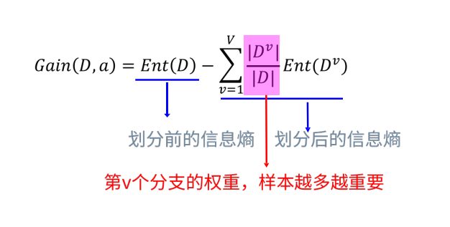
Tree
信息增益

Slide 15
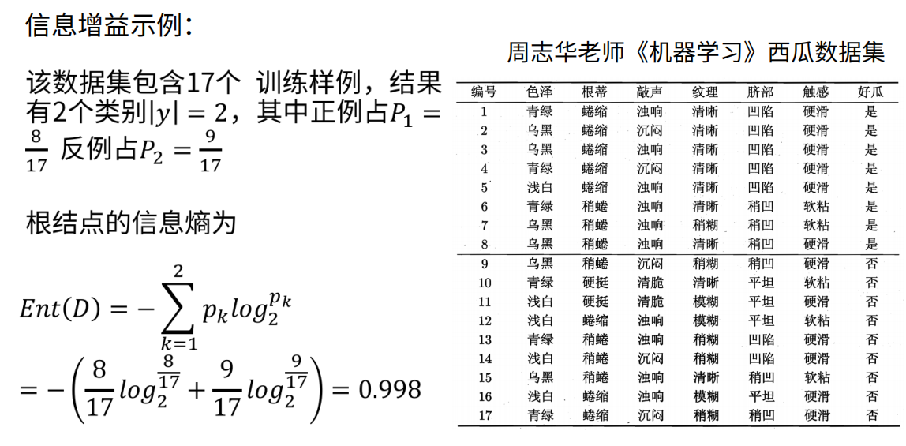
Tree
Example ID3算法

Slide 16
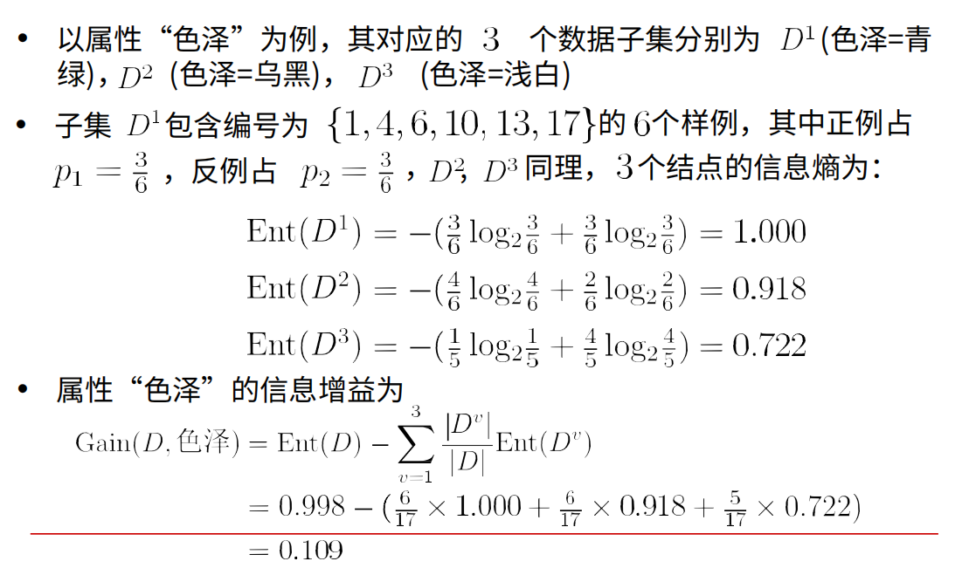
Tree ID3算法

Slide 17
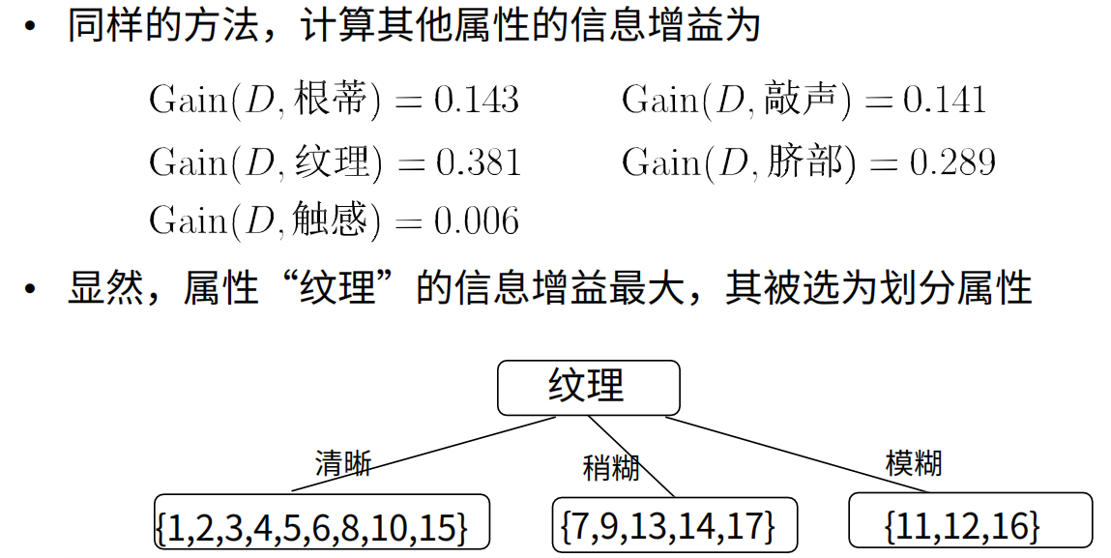
Tree ID3算法

Slide 18
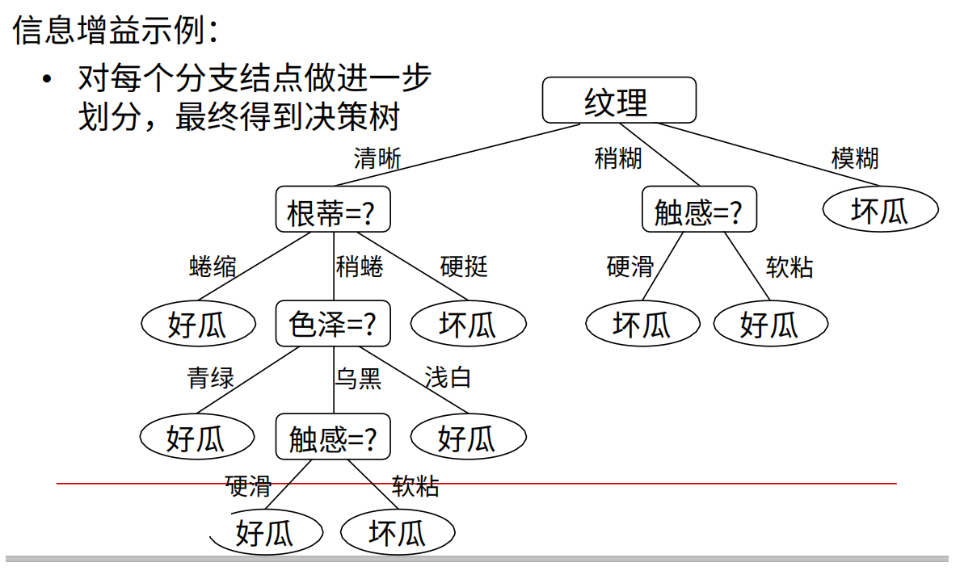
Tree ID3算法

Slide 19
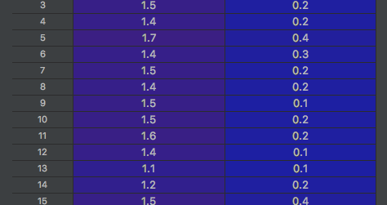
Tree iris-code example-iris_Ex_tree.py

Slide 20
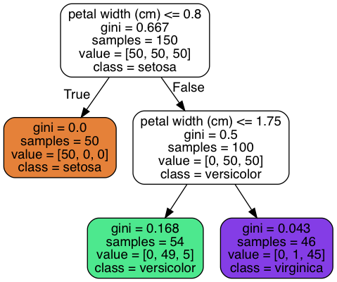
Tree iris-code example-iris_Ex_tree.py

Slide 21
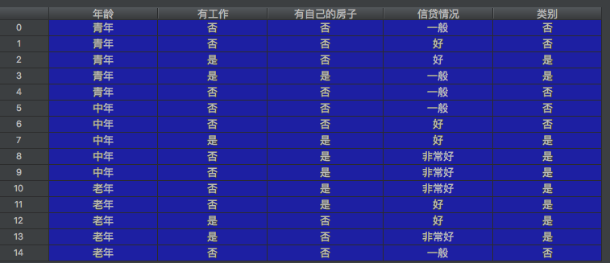
Tree demo2
decison_tree_demo.py

Slide 22
線性迴歸
线性：两个变量之间的关系是一次函数关系的——图象是直线，叫做线性。
非线性：两个变量之间的关系不是一次函数关系的——图象不是直线，叫做非线性。
回归：人们在测量事物的时候因为客观条件所限，求得的都是测量值，而不是事物真实的值，为了能够得到真实值，无限次的进行测量，最后通过这些测量数据计算回归到真实值，这就是回归的由来。

Slide 23
線性迴歸
linear_regression.py

Slide 24

線性迴歸: 多項式回歸

Slide 25
線性迴歸: 多項式回歸
polynormial_regression.py

Slide 26
線性迴歸範例
house_linear_regression.py

Slide 27
邏輯回歸
逻辑回归是用来做分类算法的，大家都熟悉线性回归，一般形式是Y=aX+b，y的取值范围是[-∞, +∞]，有这么多取值，怎么进行分类呢？不用担心，伟大的数学家已经为我们找到了一个方法。
也就是把Y的结果带入一个非线性变换的Sigmoid函数中，即可得到[0,1]之间取值范围的数S，S可以把它看成是一个概率值，如果我们设置概率阈值为0.5，那么S大于0.5可以看成是正样本，小于0.5看成是负样本，就可以进行分类了

Slide 28
邏輯回歸
Example:
logic_regression_api_prac.py

Slide 29
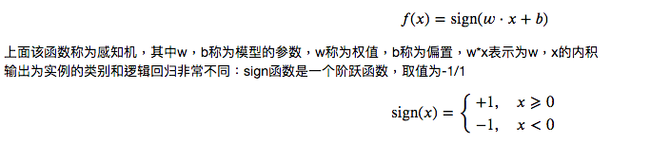
線性分類-感知器
概括而言： 感知机是二分类的线性分类模型，输入为实例的特征向量，输出为实例的类别（取+1和-1）。感知机对应于输入空间中将实例划分为两类的分离超平面。感知机旨在求出该超平面，为求得超平面导入了基于误分类的损失函数，利用梯度下降法对损失函数进行最优化。

Slide 30
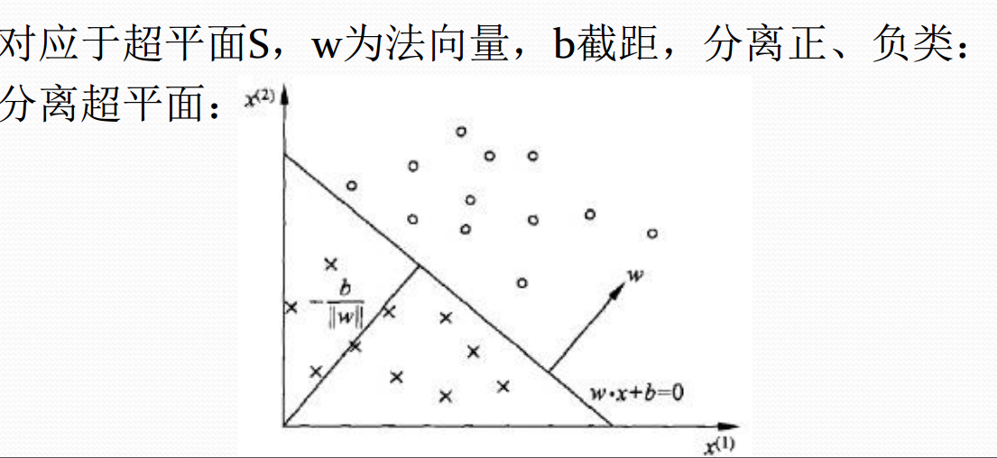
線性分類-感知器

Slide 31
線性分類-感知器
Demo
preceptron_api.py

Slide 32
W4 Item:數學算法
Svm算法(數學太複雜,請看以下參考資料)
https://zhuanlan.zhihu.com/p/52168498
demo 代碼實現

Slide 33
其他相關演算法
Random Forest
GBDT
…

Slide 34
W? : 語言資料基礎分析
後續看完基礎數學算法後決定
預定最多佔兩週

Slide 35
W5:深度學習模型-基礎模型
DMN model
CNN model
RNN model

Slide 36
W6:深度學習模型-應用文本
textCNN model
textRNN model

Slide 37
W7:模型DEMO
文本分類-意圖分類DEMO

Slide 38
W8:模型DEMO
文本分類DEMO-真假新聞分類DEMO

Slide 39
後續
依練習結果安排,如果到時內容增加,再補充增加時間

